Slide 1
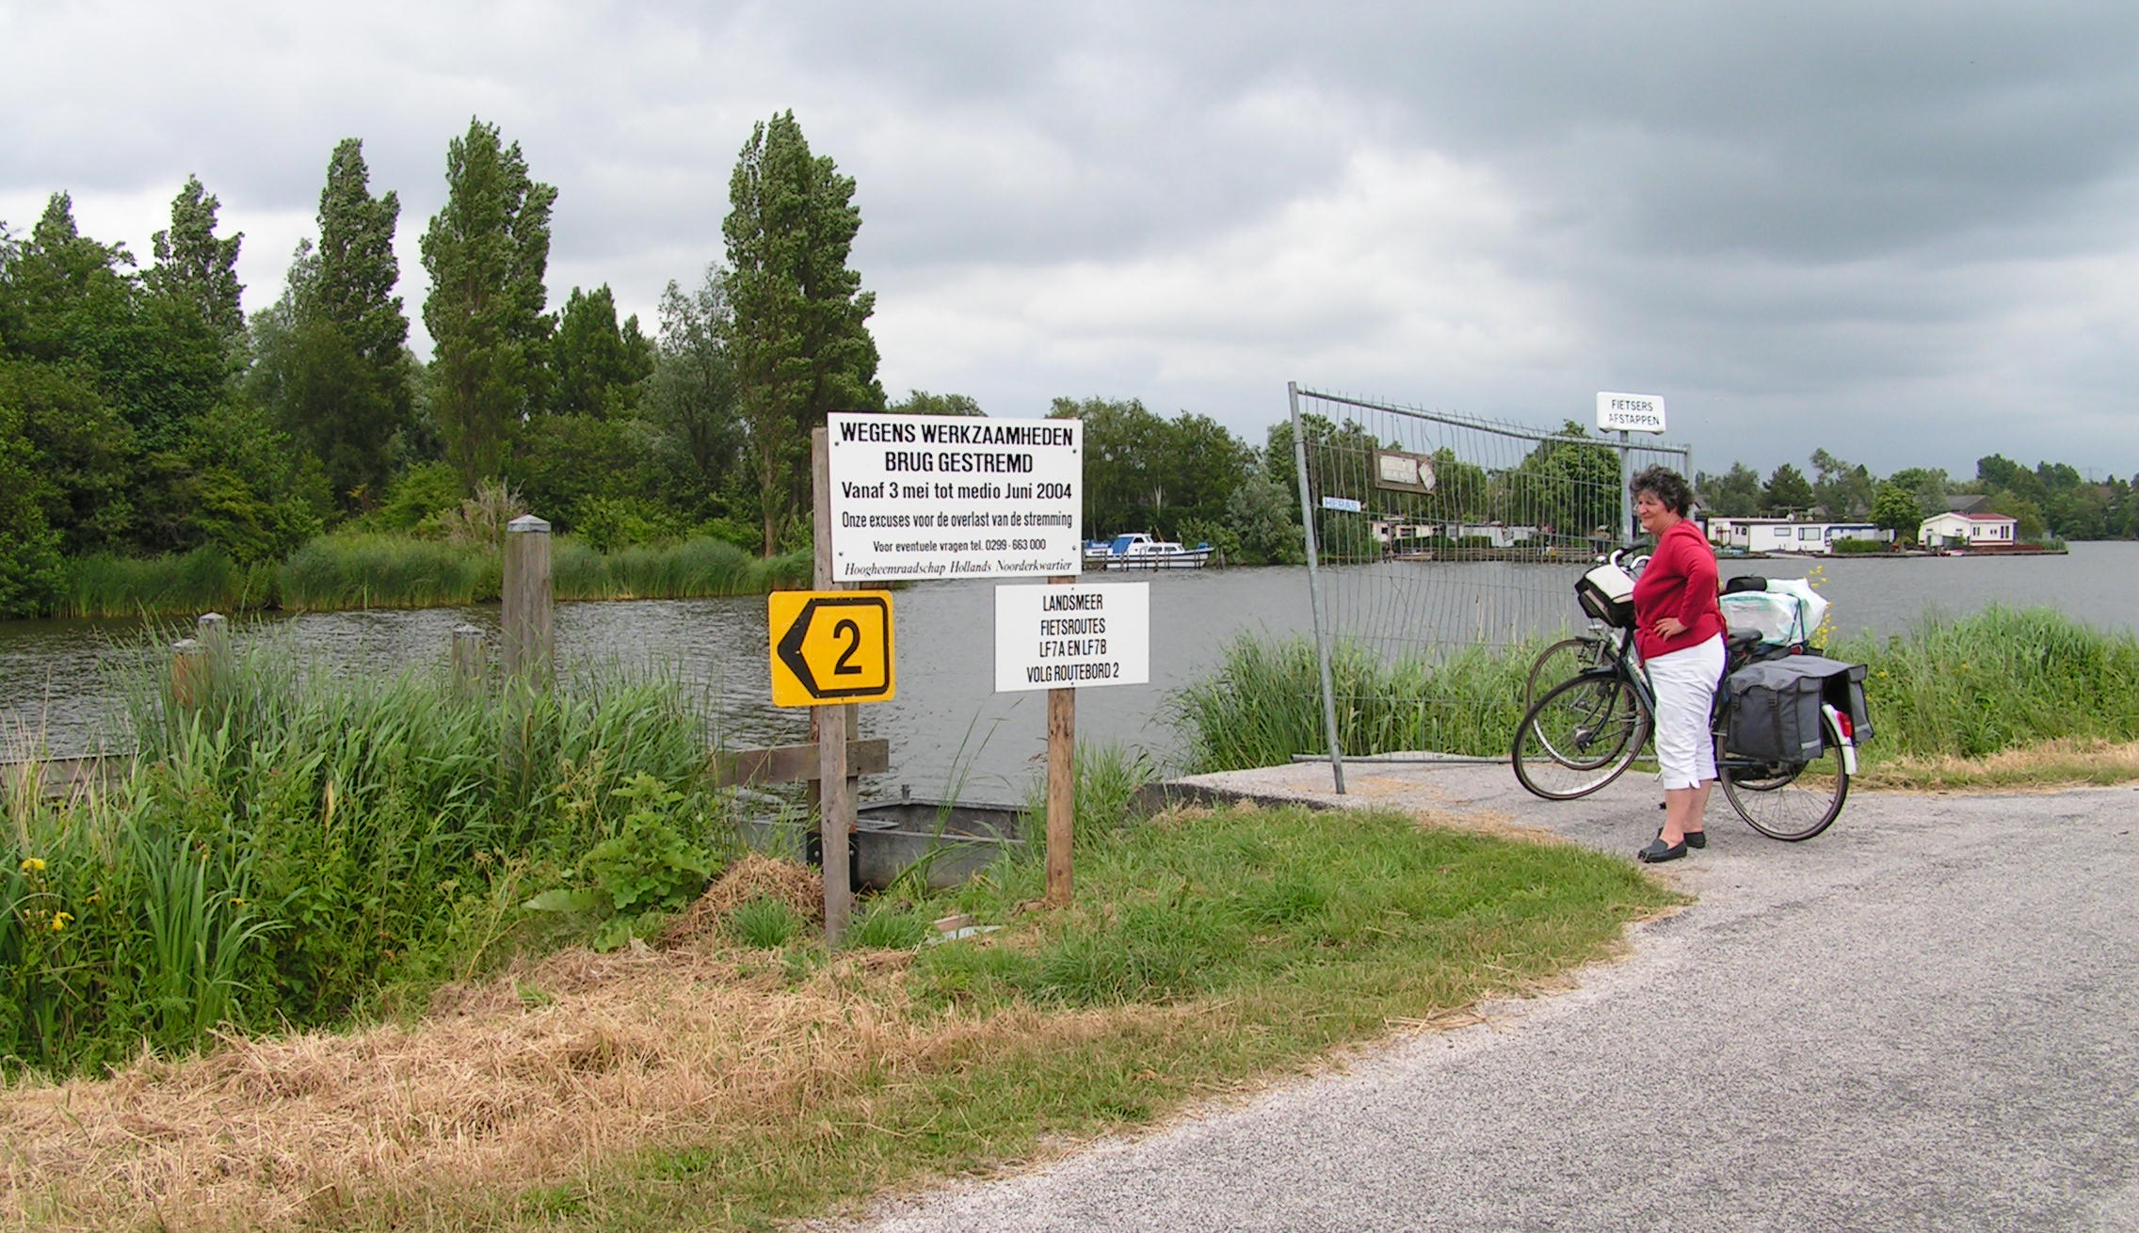


Nieuwe organisatie fietsroutedata
19 juni 2025

Slide 2
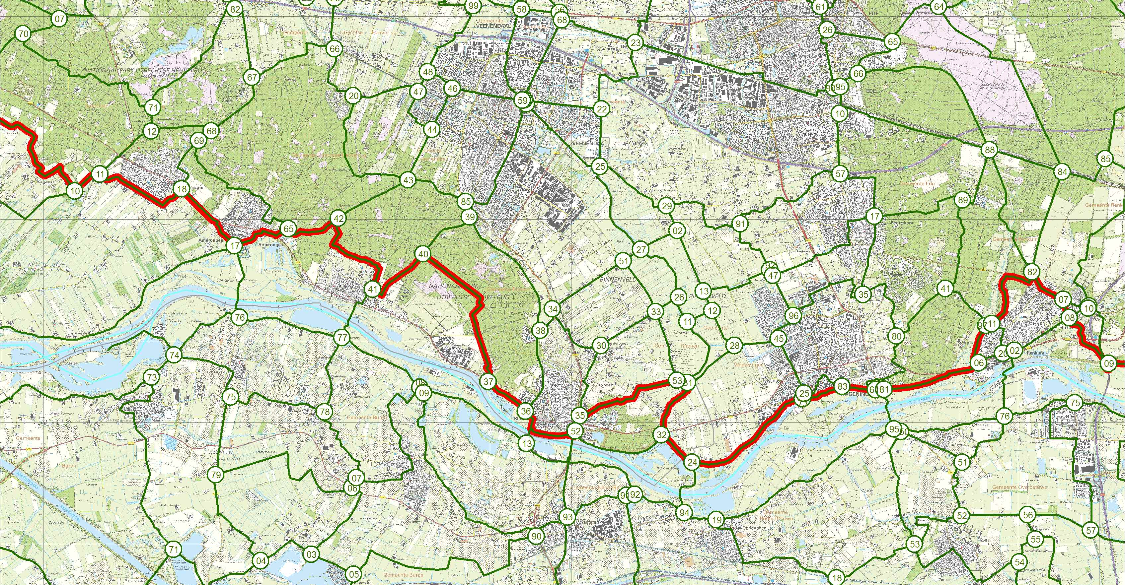
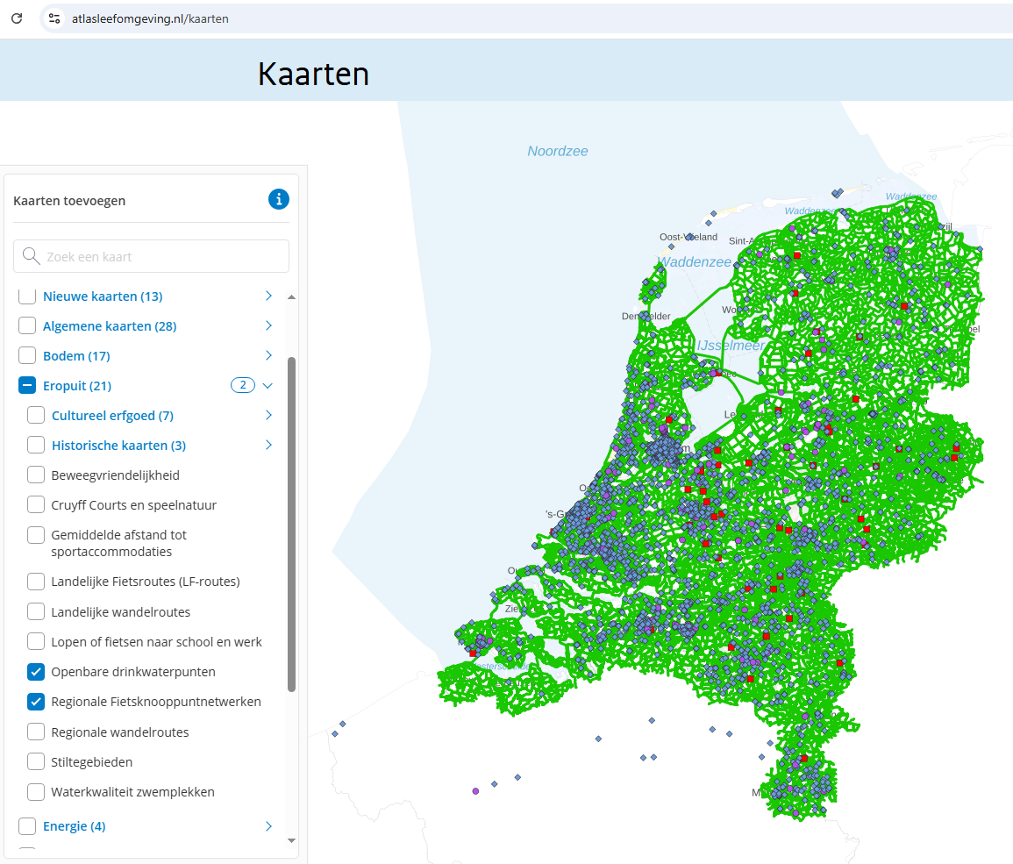
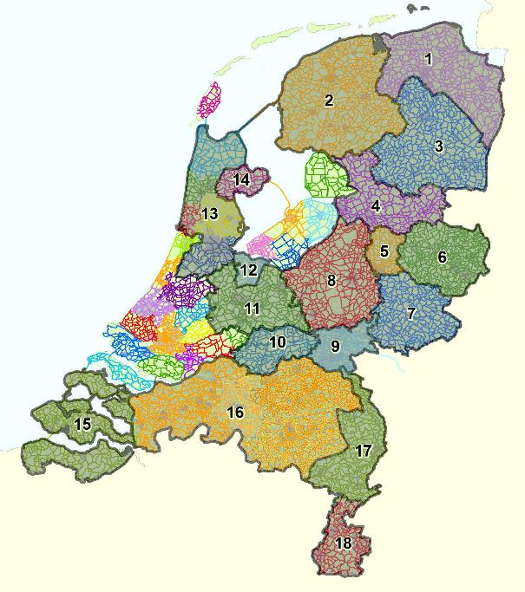

Routedatabank.nl
[van individuele beheerdata naar centrale fietsnetwerkdata]
2

Slide 3
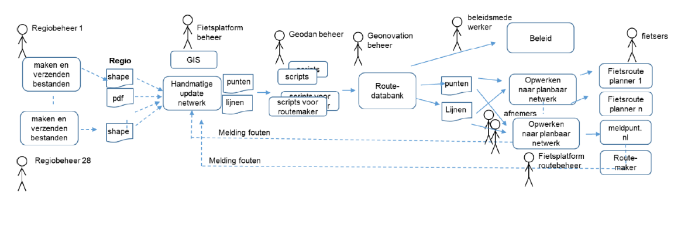
De uitdaging
[Veel handmatig werk, verschillende aanlevermethoden en formaten]

Slide 4
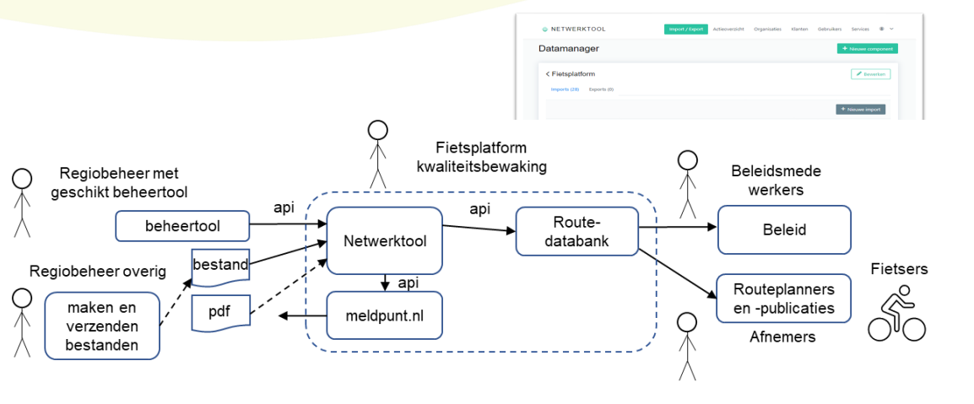
De nieuwe situatie
[Muteren aan de bron, maandelijks of sneller actualiseren]

Slide 5


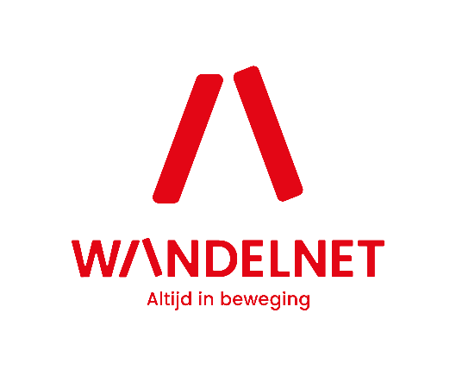

Maakt van ruwe geodata slimme netwerken

Slide 6

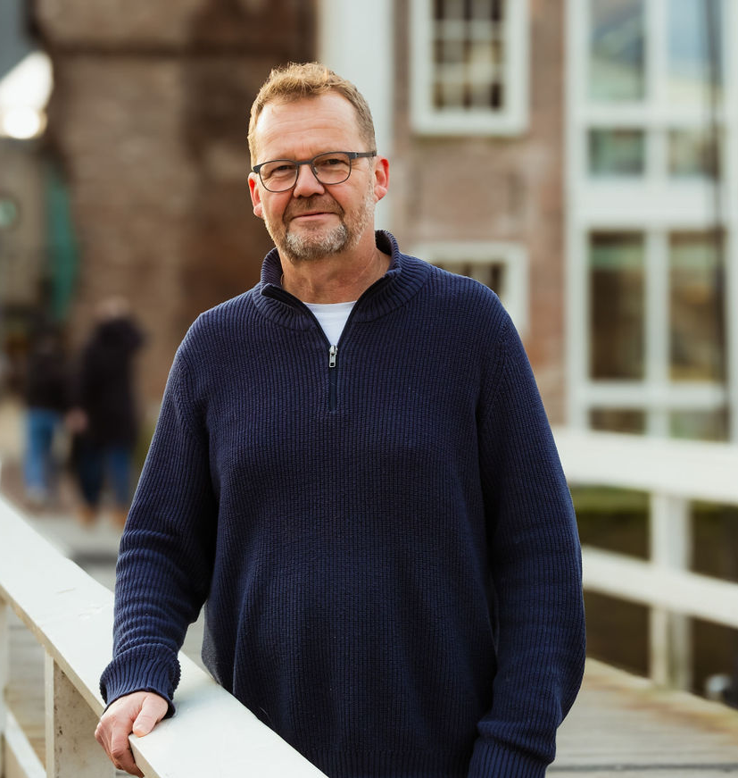


Irias Informatiemanagement
Full-service softwarebureau
Software voor de leefomgeving
Sinds 2013
Wij zijn:
Jeroen Nijhuis, eigenaar Irias
Krista Esselink, productmanager

Slide 7
Het project ‘Fietsnetwerkbeheer via Netwerkmaker’
Demo
Vervolg

Slide 8
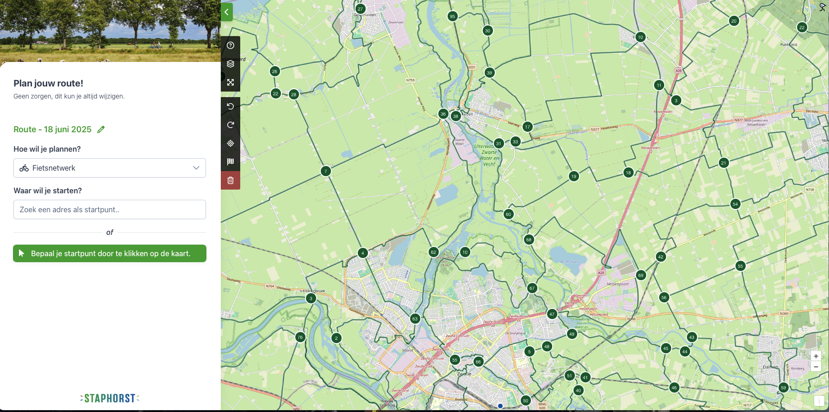
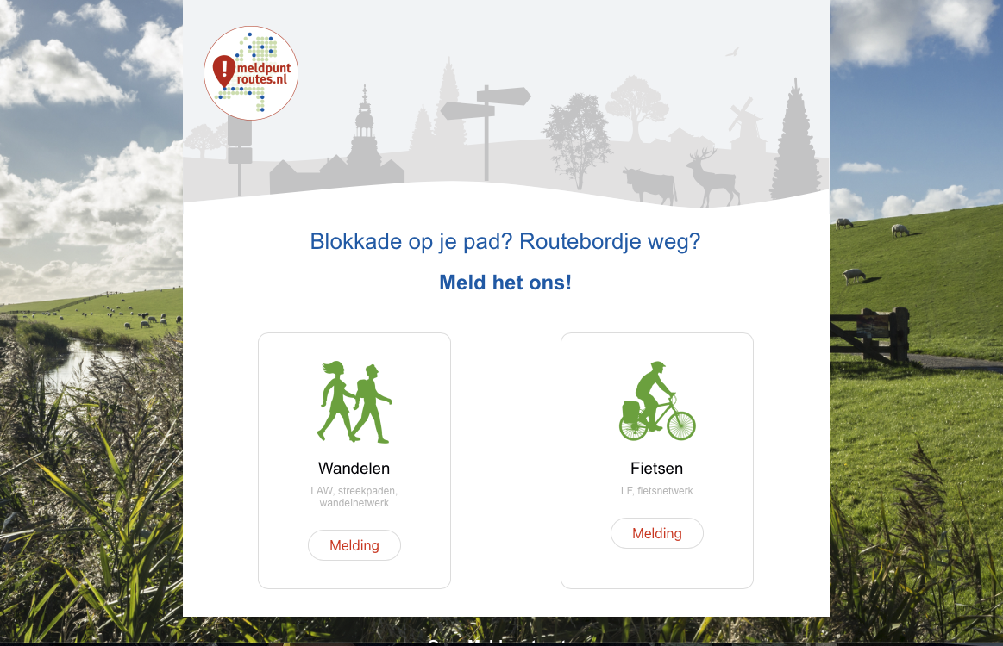
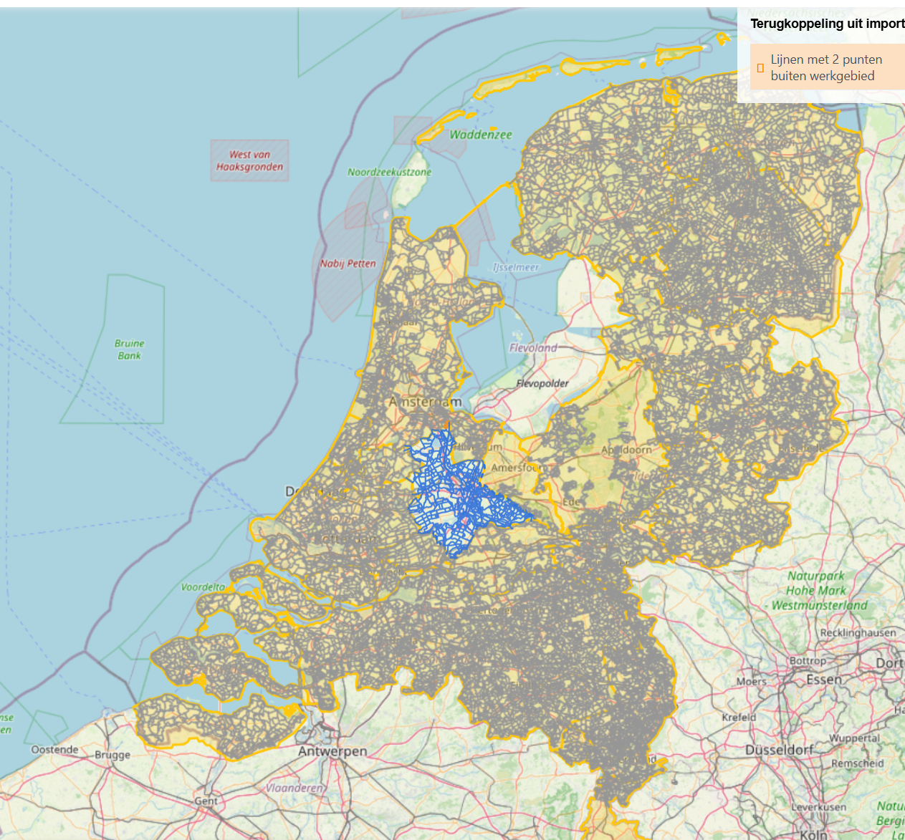
Netwerkmaker ontstaan

Slide 9
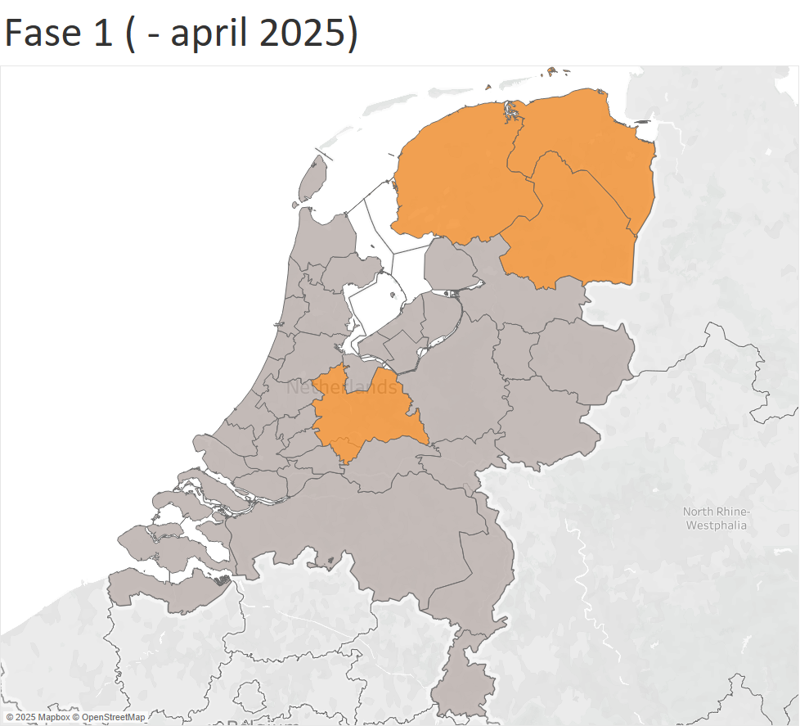
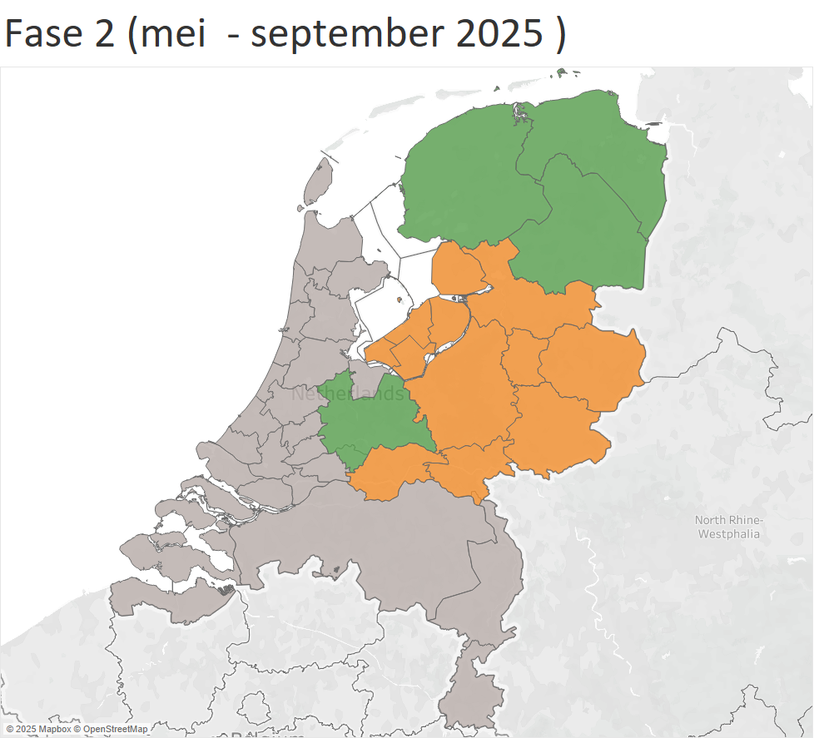
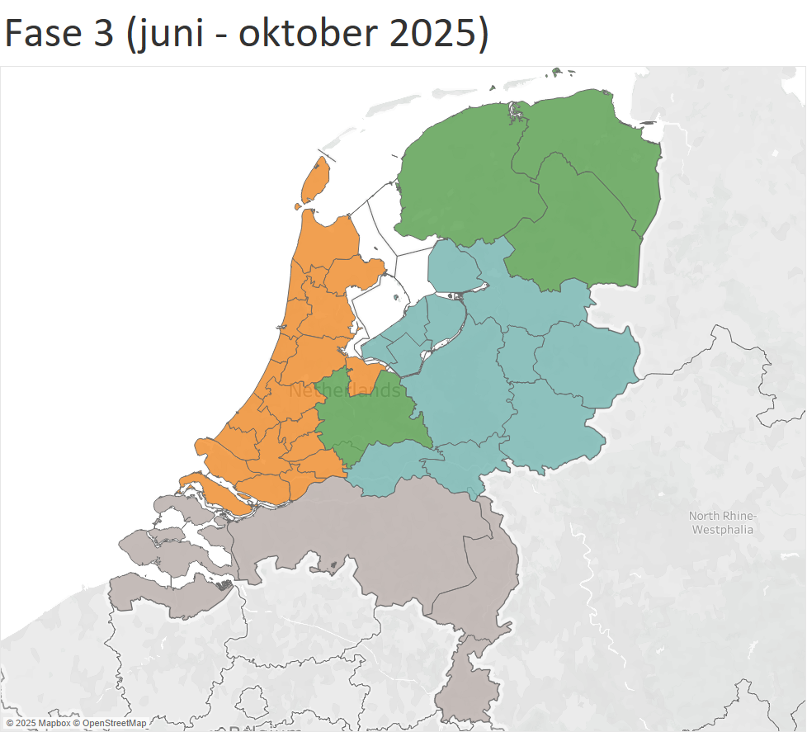
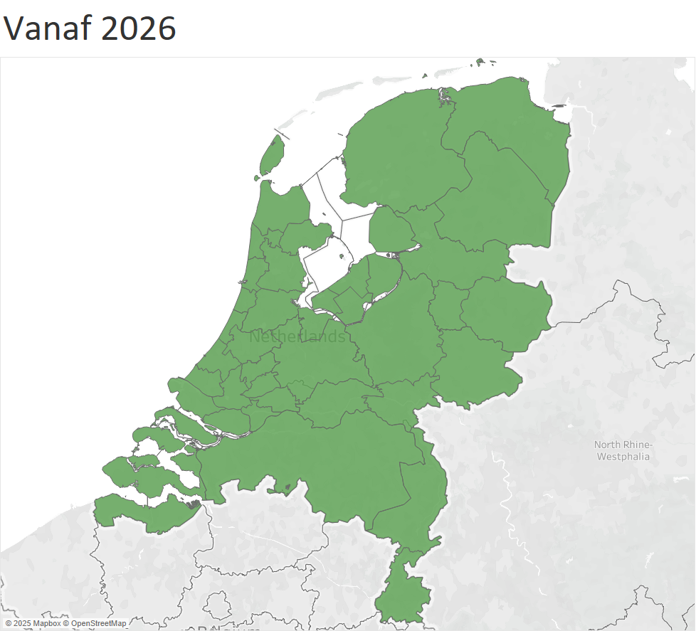
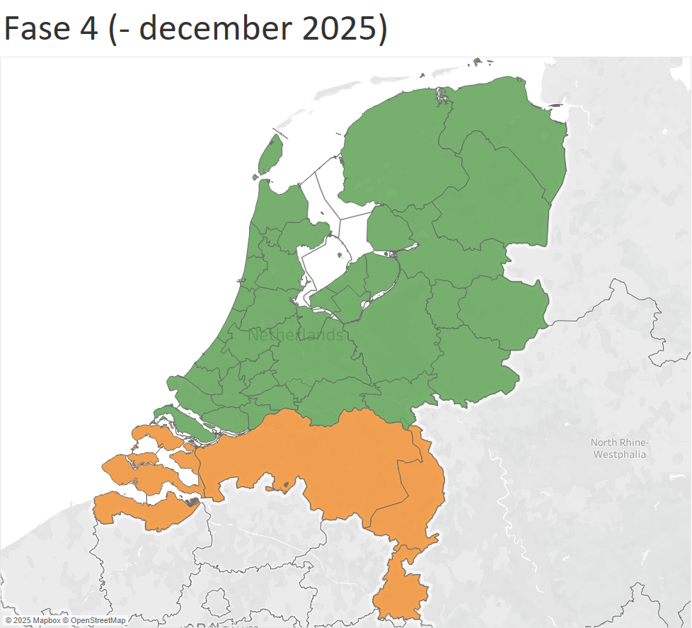

Werkwijze project ‘Fietsnetwerkbeheer via Netwerkmaker’
Gefaseerde uitrol
Gereed in 2025
Tijdens uitrol Routedatabank updaten via Netwerkmaker

Slide 10
Werkwijze per fase
Regio 1
1. In brondata aanpassen
punten
Netwerkmaker
lijnen
Ruwe data ophalen en opwerken
Controle
2. In Netwerkmaker algoritme aanpassen
Regio n
punten
3. In Netwerkmaker handmatig verbeteren
lijnen

Slide 11
Ruwe data ophalen en opwerken per regio
Controle
Controle
Controle
Controle
Controle
Controle
Punten
Inladen, verwijderen, transformeren
Maak netwerk
Verbind met omliggende regio’s
Map op infra-structuur
Bepaal rijrichting
Vergelijk met huidig netwerk
Lijnen
?

Slide 12
Stap 1 bij het ophalen en opwerken
Controle
Controle
Controle
Controle
Controle
Controle
Punten
Inladen, verwijderen, transformeren
Maak netwerk
Verbind met omliggende regio’s
Map op infra-structuur
Bepaal rijrichting
Vergelijk met huidig netwerk
Lijnen
Verschillende systemen
Verschillende naamgeving eigenschappen
Wel/geen grenspunten, samengestelde knooppunten, splitsingspunten, etc.
Precisie van intekenen
Wel/geen van-naar knooppunt van lijn
Wel/geen tweerichtingen ingetekend, etc.

Slide 13
Stap 1 bij het ophalen en opwerken, naar de viewer
Controle
Controle
Controle
Controle
Controle
Controle
punten
Inladen, verwijderen, transformeren
Maak netwerk
Verbind met omliggende regio’s
Map op infra-structuur
Bepaal rijrichting
Vergelijk met huidig netwerk
lijnen
Laten we eens kijken hoe het werkt in de viewer waar alle regio’s toegang tot hebben of krijgen

Slide 14
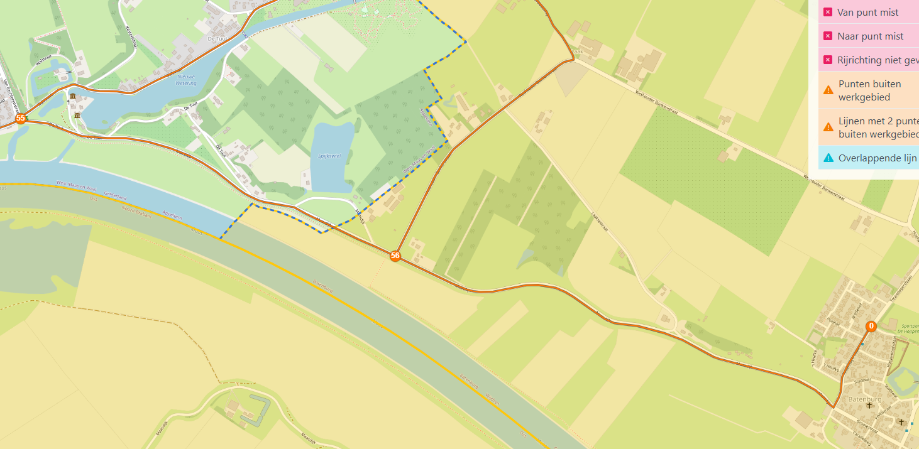
Stap 2 bij het ophalen en opwerken, maak een netwerk
Controle
Controle
Controle
Controle
Controle
Controle
Punten
Inladen, verwijderen, transformeren
Maak netwerk
Verbind met omliggende regio’s
Map op infra-structuur
Bepaal rijrichting
Vergelijk met huidig netwerk
Lijnen
X
X
X
X

Slide 15
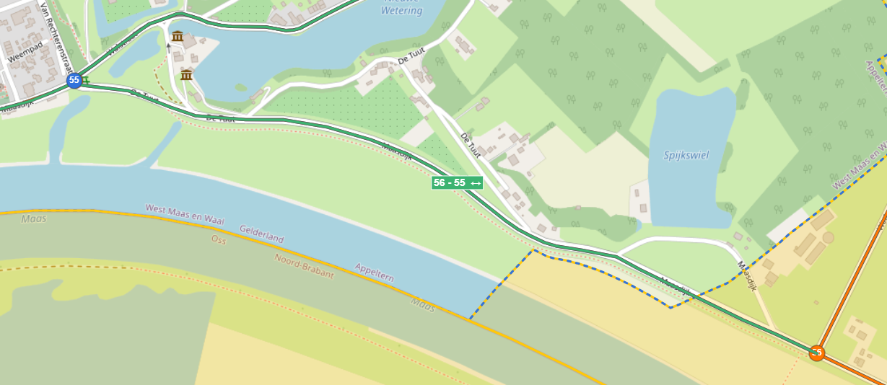
Stap 3 bij het ophalen en opwerken, verbindt met omliggende regio’s:
Controle
Controle
Controle
Controle
Controle
Controle
Punten
Inladen, verwijderen, transformeren
Maak netwerk
Verbind met omliggende regio’s
Map op infra-structuur
Bepaal rijrichting
Vergelijk met huidig netwerk
Lijnen

Slide 16
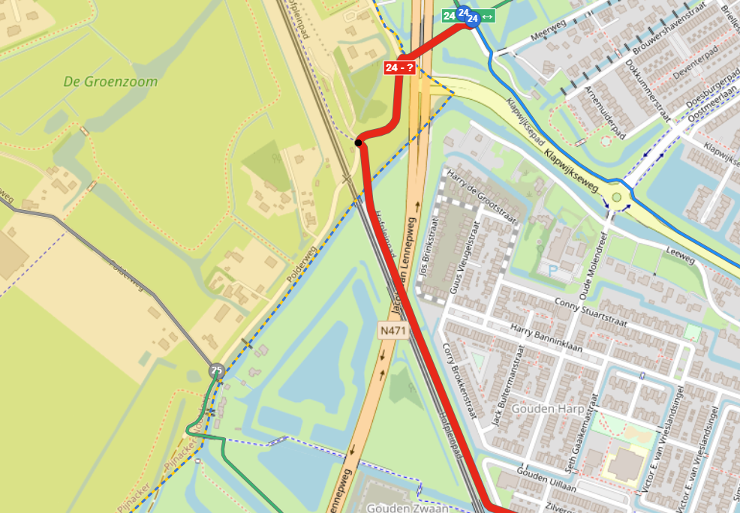
Stap 4 bij het ophalen en opwerken, Geen knooppunt in aangrenzende regio
Controle
Controle
Controle
Controle
Controle
Controle
Punten
Inladen, verwijderen, transformeren
Maak netwerk
Verbind met omliggende regio’s
Map op infra-structuur
Bepaal rijrichting
Vergelijk met huidig netwerk
Lijnen

Slide 17
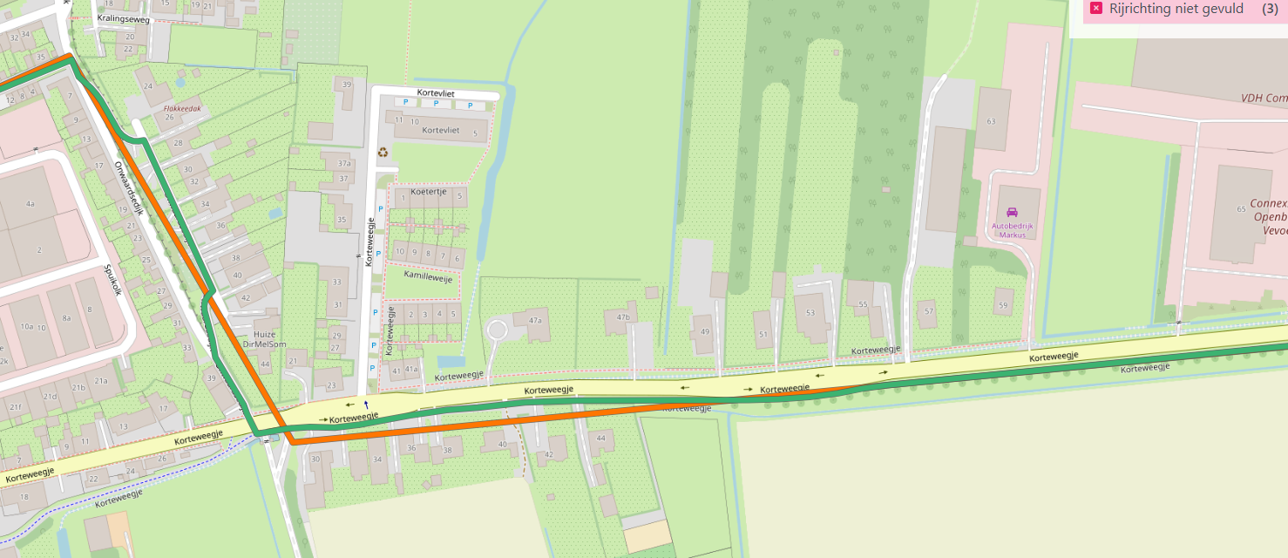
Stap 5 bij het ophalen en opwerken, map op infrastructuur
Controle
Controle
Controle
Controle
Controle
Controle
Punten
Inladen, verwijderen, transformeren
Maak netwerk
Verbind met omliggende regio’s
Map op infra-structuur
Bepaal rijrichting
Vergelijk met huidig netwerk
Lijnen

Slide 18
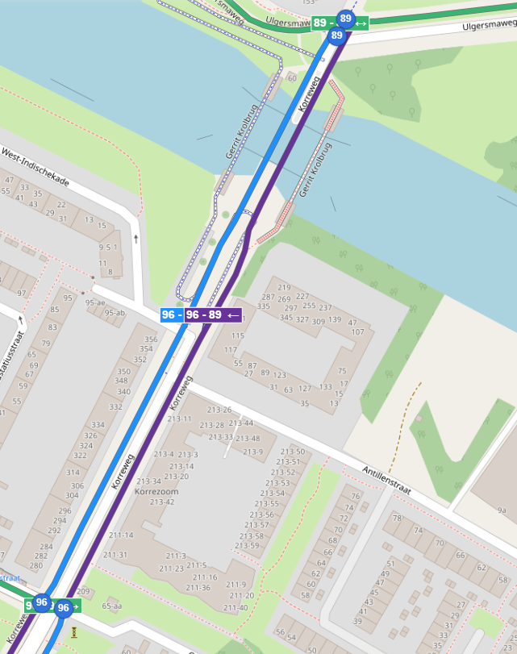
Stap 6 bij het ophalen en opwerken, bepaal rijrichting
Controle
Controle
Controle
Controle
Controle
Controle
Punten
Inladen, verwijderen, transformeren
Maak netwerk
Verbind met omliggende regio’s
Map op infra-structuur
Bepaal rijrichting
Vergelijk met huidig netwerk
Lijnen

Slide 19
Dank voor jullie aandacht!
Heb je vragen?
Stel ze gerust via mail, telefoon of in een gesprek.
Krista Esselink, Krista@irias.nl - 06 42481112 of
Jeroen Nijhuis, j.nijhuis@irias.nl – 06 29481216
Je vindt onze contactgegevens ook op:
www.irias.nl

